Slide 1
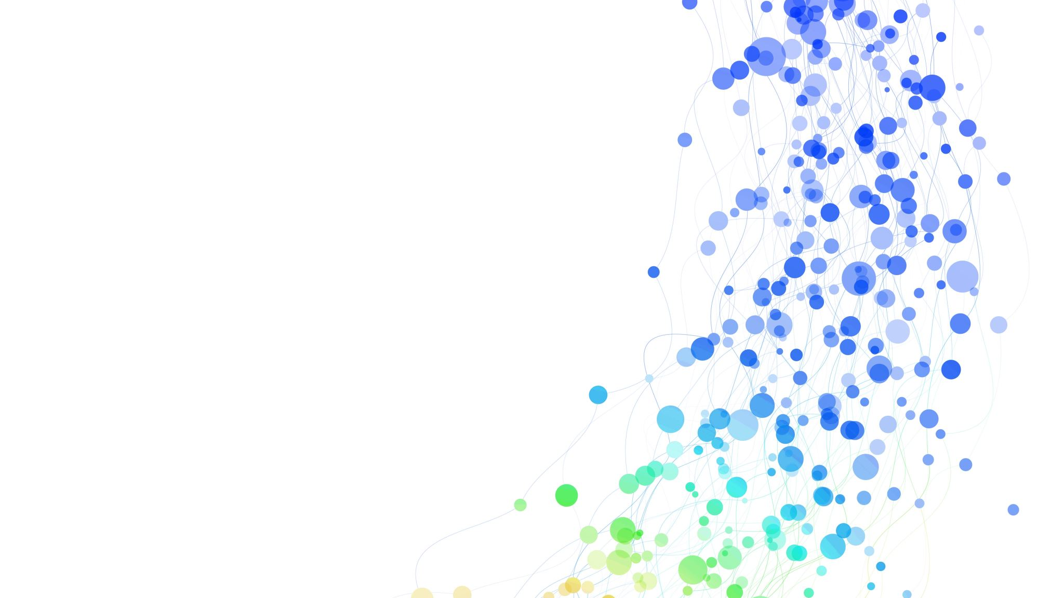
ענף מע"מ ודיגיטל

Slide 2
חזון הענף
מתן כלים טכנולוגיים לסגלי המשא"ן, המפקדים בצה"ל ומשרתי צה"ל לטובת טיפול טוב יוצר באנשים באמצעות פישוט תהליכים צמצום בירוקרטיה ,הנגשת תהליכים בכף היד ופיתוח BI ומחקרי DS
ניסוח נוסף:\
הובלת הטרנספורמציה הדיגיטלית בתהליכי טיפול באנשים

Slide 3
תחומי העיסוק
תוכנית ה ERP בעולמות הסדיר והמילואים
פיתוחים מוצרים בדיגיטל (דוח 1, ארנק צה"לי, קליטה דיגיטלית, תדפיס נוכחות, ת"ש בטאץ)
צ 360 הבית לפרט, מיקסום זכויות, מידע אישי, הנגשת שירותים דיגיטליים ומענה לפניות בכל נושא
אנשים- מערכת למפקדים ולסגלי המשא"ן לטיפול במסגרת ובאנשים, גם בדיגיטל
חירום, גיוס מילואים בחירום ומענה לטיפול בנפגעים וחללי צה"ל

Slide 4
הכלים למימוש הטרנספורמציה
מערכת אנשים
נערכת תנופ"ה
פלטפורמות בדיגיטל

Slide 5

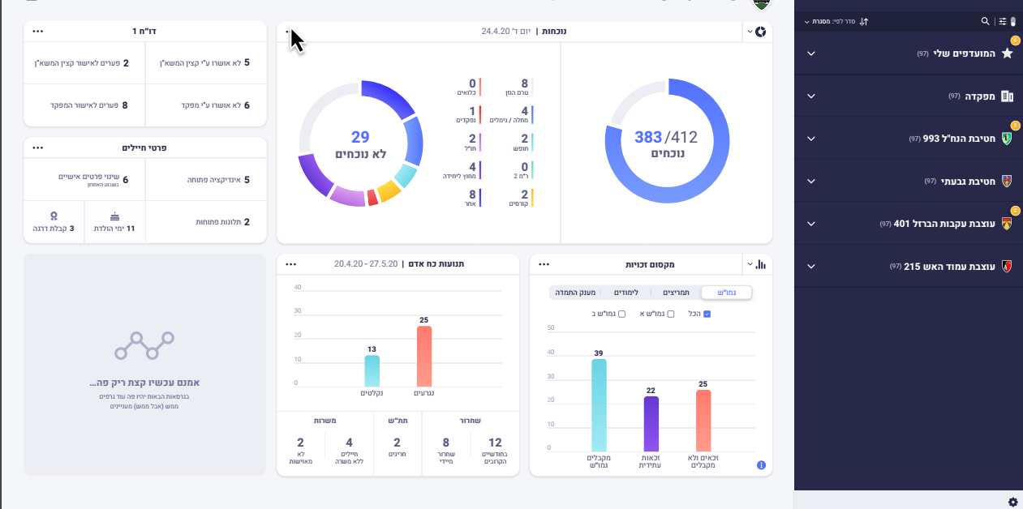
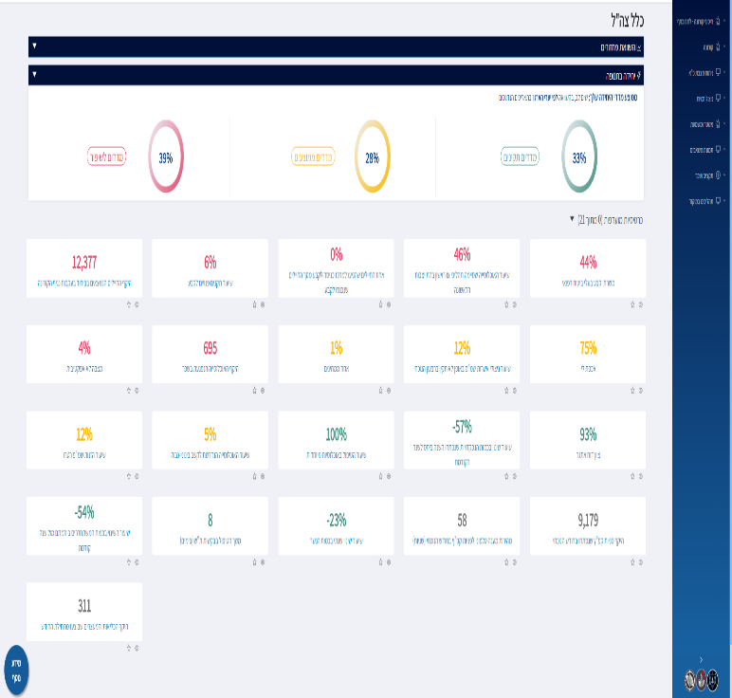
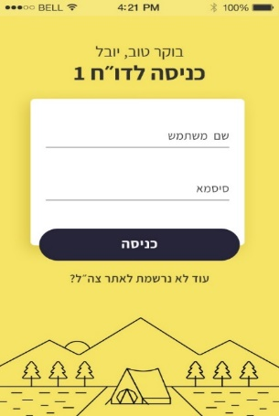
הלכה למעשה
איזור דיווחים ומוצרים לניהול תהלכים
People System
(תנופה) Motion System
מערכת לניהול מסגרת ופרט, למפקדים ולסגלי המשא"ן למקסום זכויות וניהול המסגרת
Digital Platforms

Slide 6
אנשים
הנגשת המידע הנכון בצורה פשוטה והעלת ערך, לאדם הנכון (הפרט, המפקד ובעל תפקיד) בזמן הנכון לטובת שיפור הטיפול בפרט ובמסגרת כולה.

Slide 7
אנשים
הנגשת המידע הנכון בצורה פשוטה והעלת ערך, לאדם הנכון (הפרט, המפקד ובעל תפקיד) בזמן הנכון לטובת שיפור הטיפול בפרט ובמסגרת כולה.

Slide 8
צ 360
אזור אישי מותאם- הודעות גנריות ואישיות, כל המידע בכף היד
הנגשת מידע ושירותים לפרט כל המידע בכף היד, 'בוט' שאלות ותשובות
הפניות שלי- שרשרת מומחים | חיבור בעיה לכתובת
מנגנון סקרי שביעות רצון מנגנון סיקור וניטור | הפרט נותן משוב על השירות

Slide 9
ERP
להתייחס לבסיס הנתונים בעולמות הסדיר והמילואים, מנגנון חוקות

Slide 10


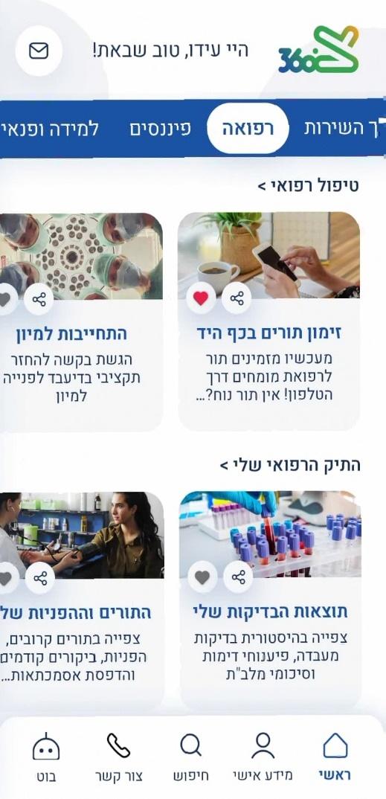
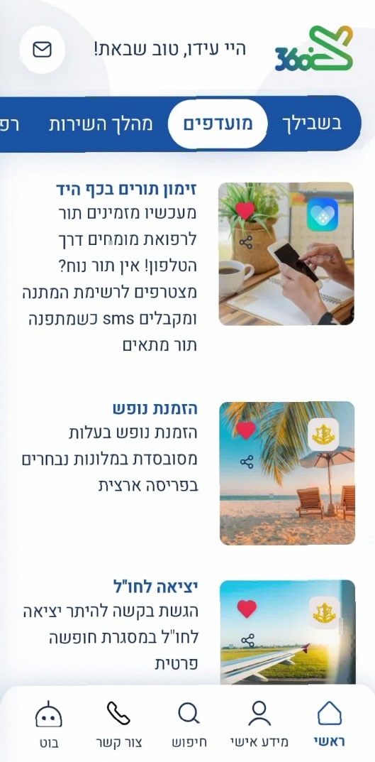
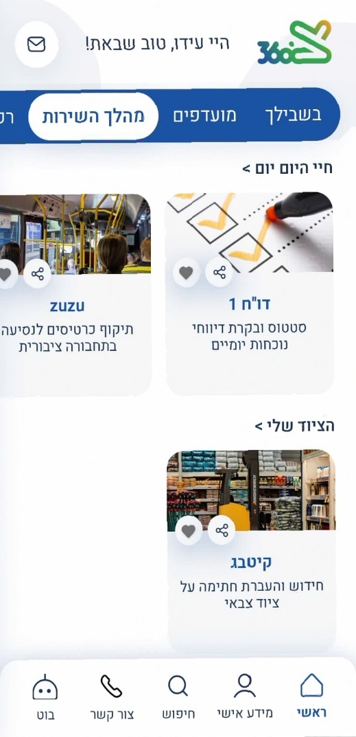
Z360 – Platform for Servicemembers
Info Bot
Open Inquiry and Check Status
Search Digital Services
Review Personal Info, next vacation, Paystub, etc.

Slide 11

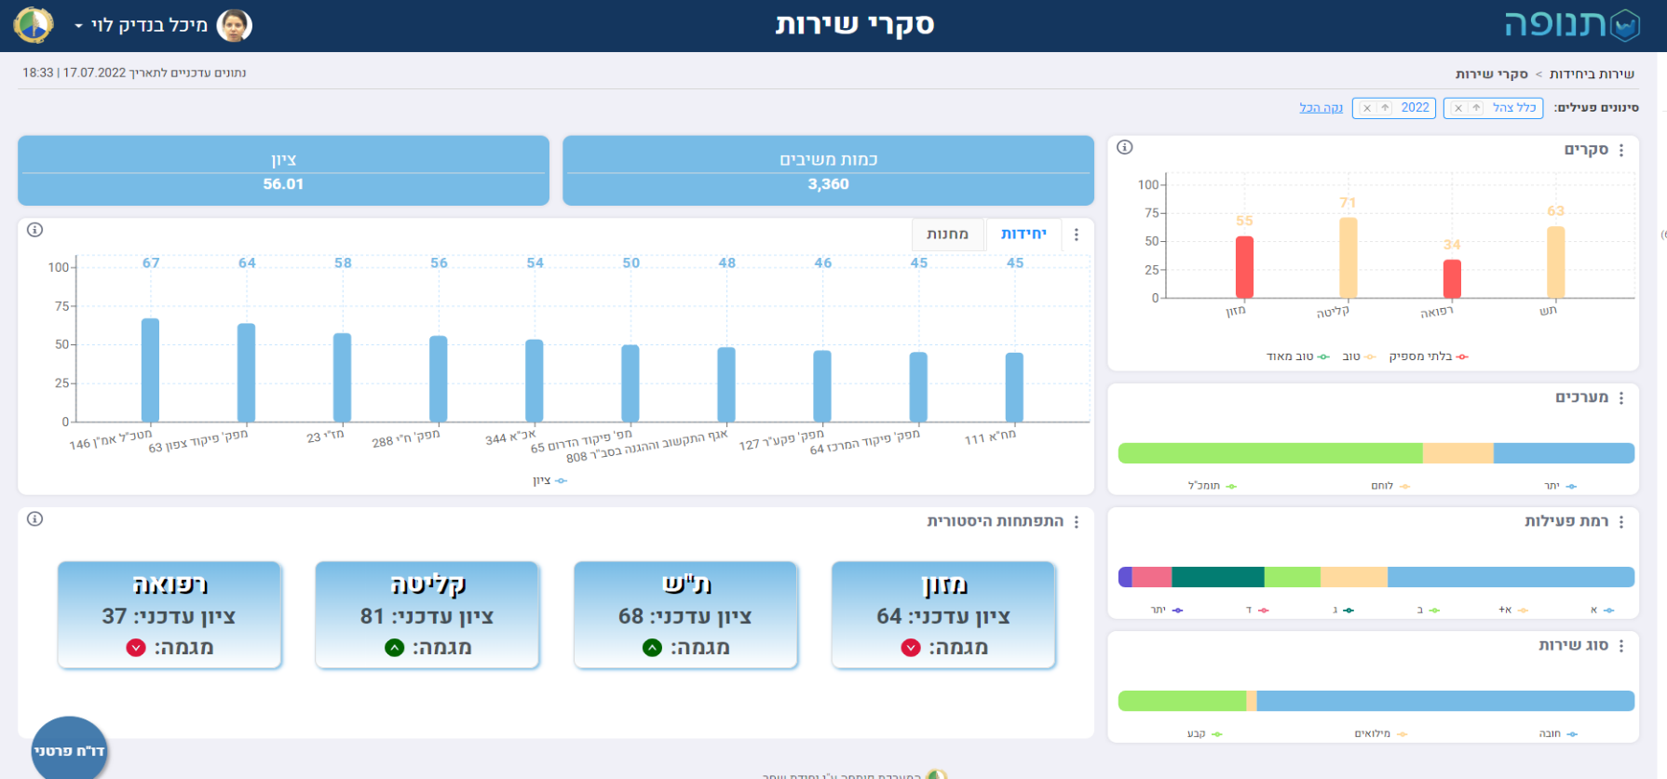
Satisfaction Survey Dashboard
for Commanders

Slide 12

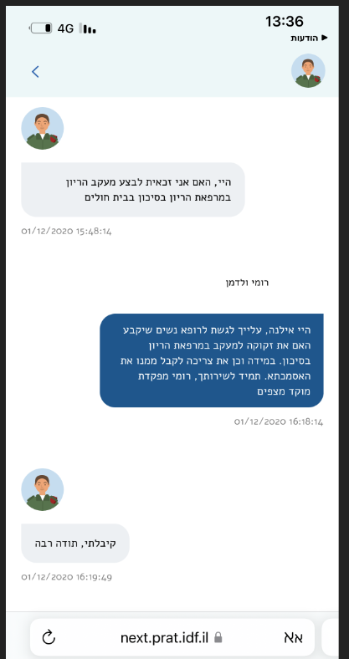
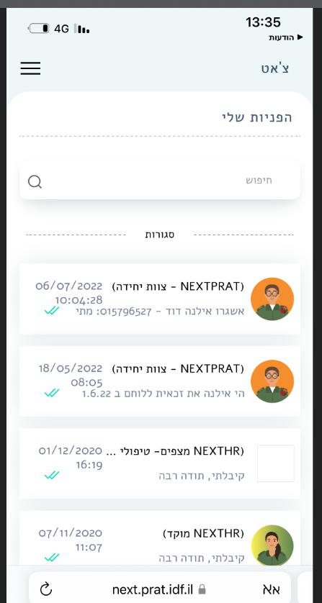
Chat Bot
My Inquiries

Slide 13
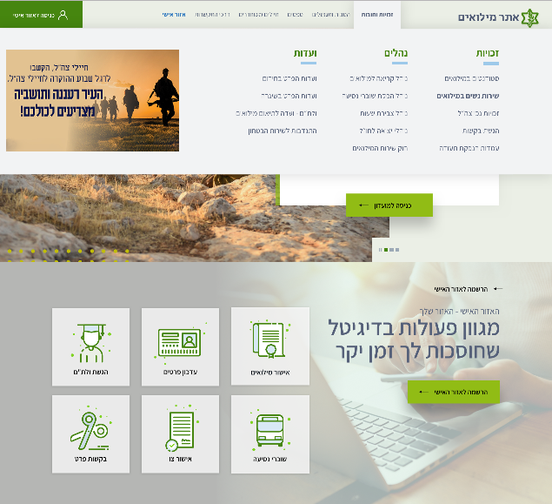
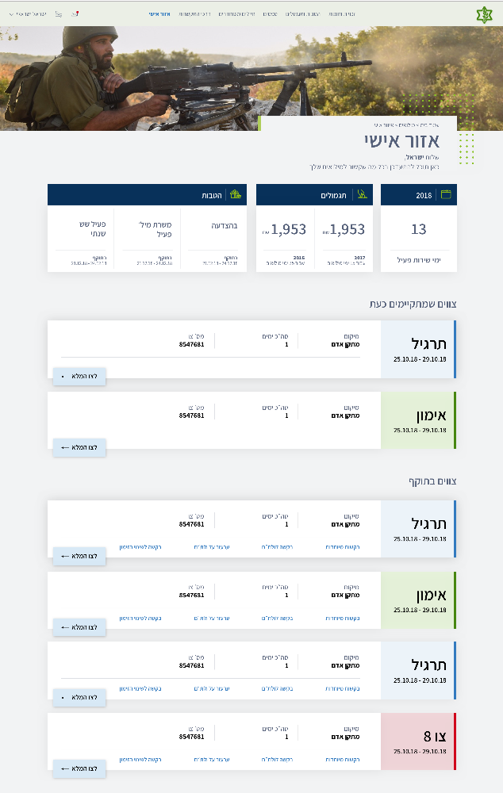
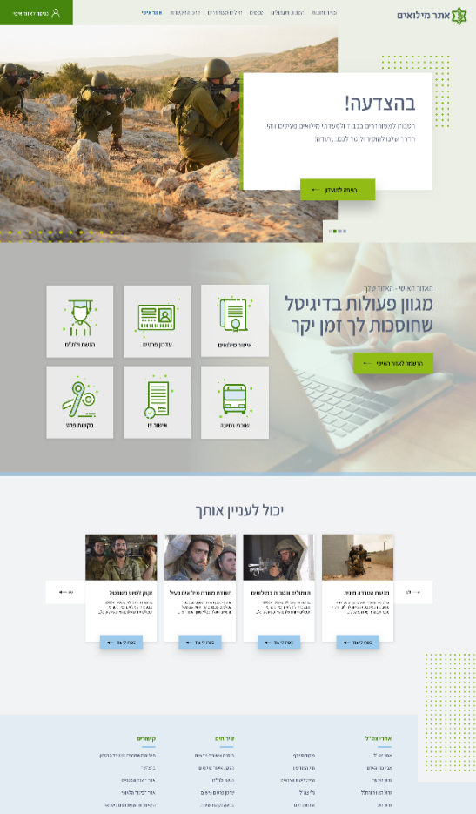
Reserve Service website
Update personal info, special requests, official documents
View Call-ups for Reserve Service
Info on benefits and responsibilities

